Slide 1
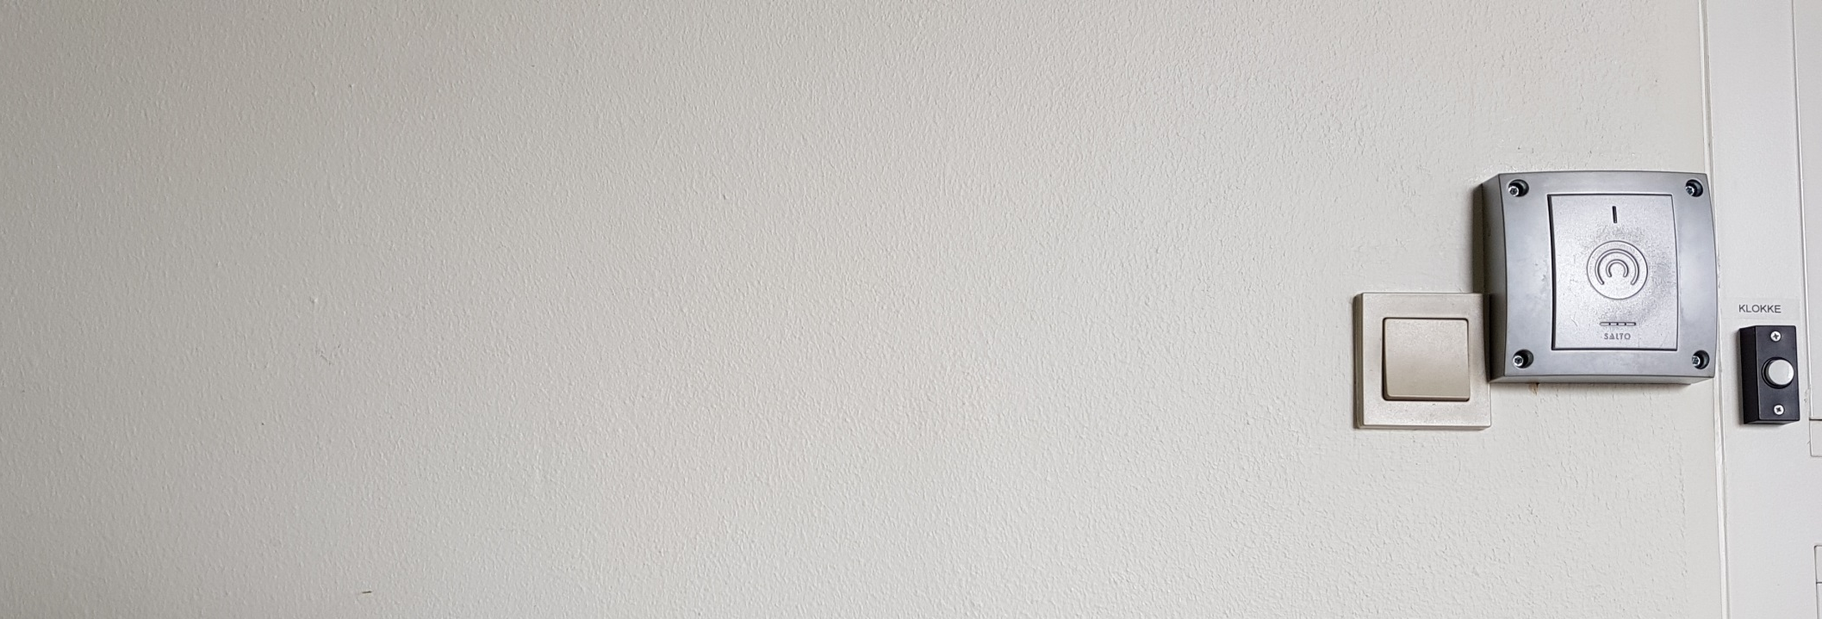

Trin for trin: Gå gemba
Psykiatriens forbedringsværktøjskasse

Slide 2
Hvorfor gå gemba?
Ledelsesværktøj til:
at få en dybdegående indsigt i praksis/driften.
at støtte op om og følge op på forbedringer, der skaber værdi for patienterne:
Det er medarbejderne, der kommer med løsninger og arbejder med at omsætte til egen praksis.
Ledelsens rolle er at få indblik i løsningerne, at være nysgerrige og lyttende og fjerne eventuelle forhindringer for løsningen.

Slide 3

gembaens fokus
Fokus er:
Hvordan det går med besluttet indsatser, der skaber værdi for patienterne eller arbejdsgange fx modtagelse af patienten, arbejdsgange om medicingennemgang, sikkerhedsbriefinger, overlap.
At understøtte besluttet indsatser og fjerne forhindringer for forbedringer.
gemba er ikke en ”hej-hvordan-går-det?”-tur.

Slide 4
Sådan gør du
Vælg et fokus for gembaen, evt. en indsats fra årsplansarbejdet eller lokal besluttet indsats. Sæt gerne fokus på noget entydigt, energifyldt og noget, som er vedkommende og gør en forskel i praksis.
Er der noget fra tidligere gembarunder, som skal tænkes ind?
Lav en aftale og afstem formål og forventninger, der hvor gembaen foregår
Forbered spørgsmål og gå gemba.

Slide 5
Forbered spørgsmål
Forbered dine spørgsmål på forhånd. Brug evt. disse spørgsmål spørgeguide:
Hvad oplever du som udfordringen med den nuværende løsning? Lav evt. 5x hvorfor sammen, så den virkelige udfordring fremkommer. Spørg også gerne en patient, hvad han/hun oplever?
Hvad er (kerne)årsagen?
Hvad kan løsningen være, og hvorfor foreslås denne løsning frem for en anden?
Hvordan ved vi, hvornår udfordringen er løst? Find den bedst mulige indikator

Slide 6
Vær opmærksom på
Kommunikér tydeligt formålet med gembaen til dine medarbejdere, så de oplever det som et læringsbesøg med plads til dialog.
Gå ikke i løsningsmode, men undersøg problemet sammen, fx med 5 x hvorfor.
Skab kontinuitet. Kom på gemba med faste mellemrum
Brug evt. spørgeguide
Notes:
Løsningerne skal komme fra ledelse og medarbejdere selv samlet idet der spørges undersøgende og nysgerrigt ind.
Så det ikke bliver instruktionsledelse - hvor ledelse kommer med løsninger på gemba. Men det er via systematisk undersøgende via f.eks. 5 x hvorfor at der findes løsninger som kan afprøves frem til næste gemba runde.

Slide 7
Få mere viden om ledelse og forbedring
Besøg værktøjskassen på www.psykiatri.rm.dk/forbedring og find bl.a. vejledninger og intro til:
Forbedringsarbejde for ledere
Forstå psykologien
5 x hvorfor
SMART-mål

